Slide 1
NHIỆT NHIỆT CHÀO MỪNG
CÁC THẦY CÔ VỀ DỰ GIỜ THĂM LỚP 3E
Hùng Thắng, ngày 11 tháng 11 năm 2024
Giáo viên : Vũ Thị Mỵ

Slide 2
Luyện đọc
Tìm hiểu
Nơi ấy,
dắt vòng,

Slide 3
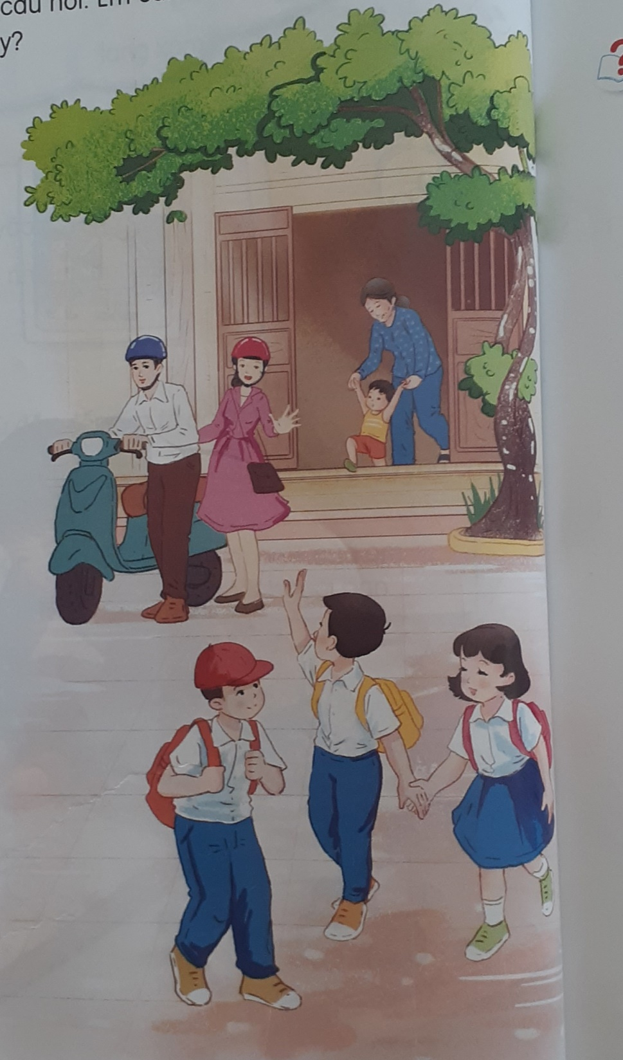

Slide 4
Luyện đọc
Tìm hiểu
Nơi ấy,
trên sân,

Slide 5
Luyện đọc
Tìm hiểu
Nơi ấy,
trên sân,
Nơi ấy / ai cũng quen
Ngay từ thời / tấm bé
Khi tay bà,/ tay mẹ
Còn dắt vòng/ đi men.//

Slide 6
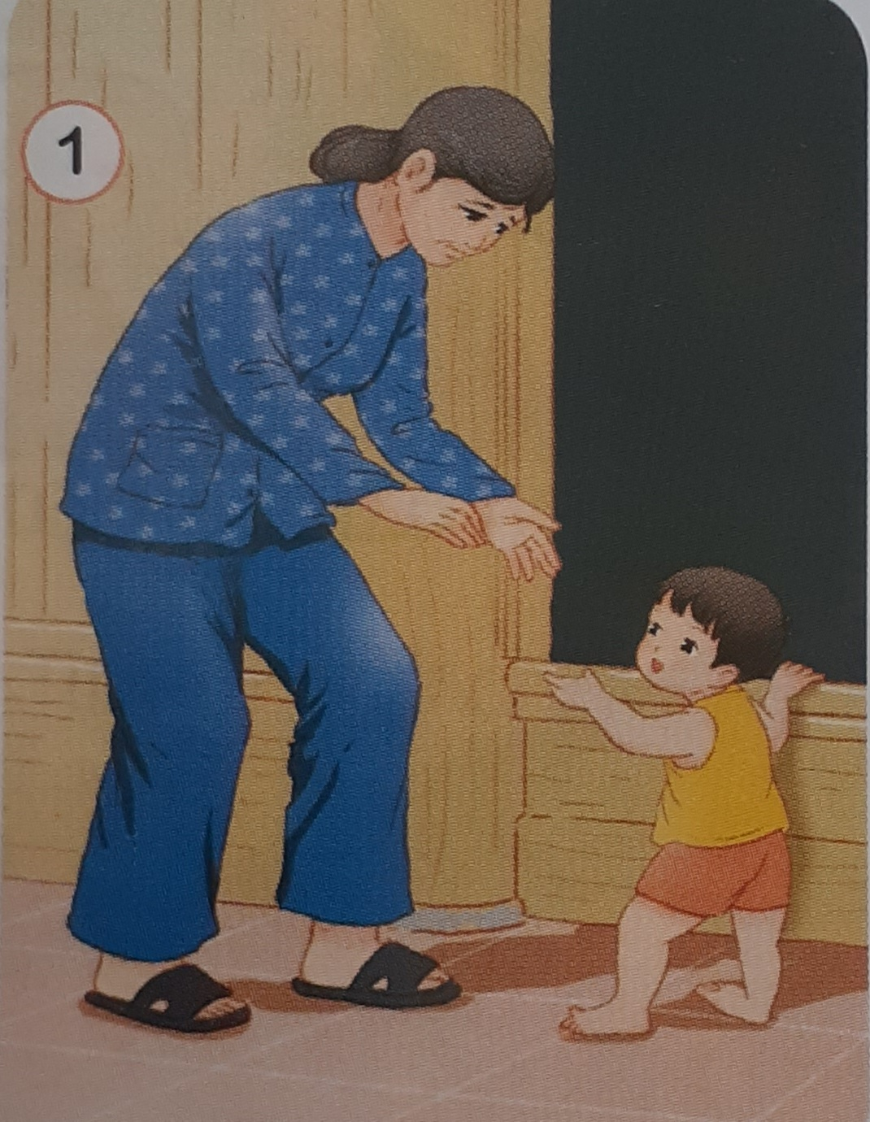

Slide 7
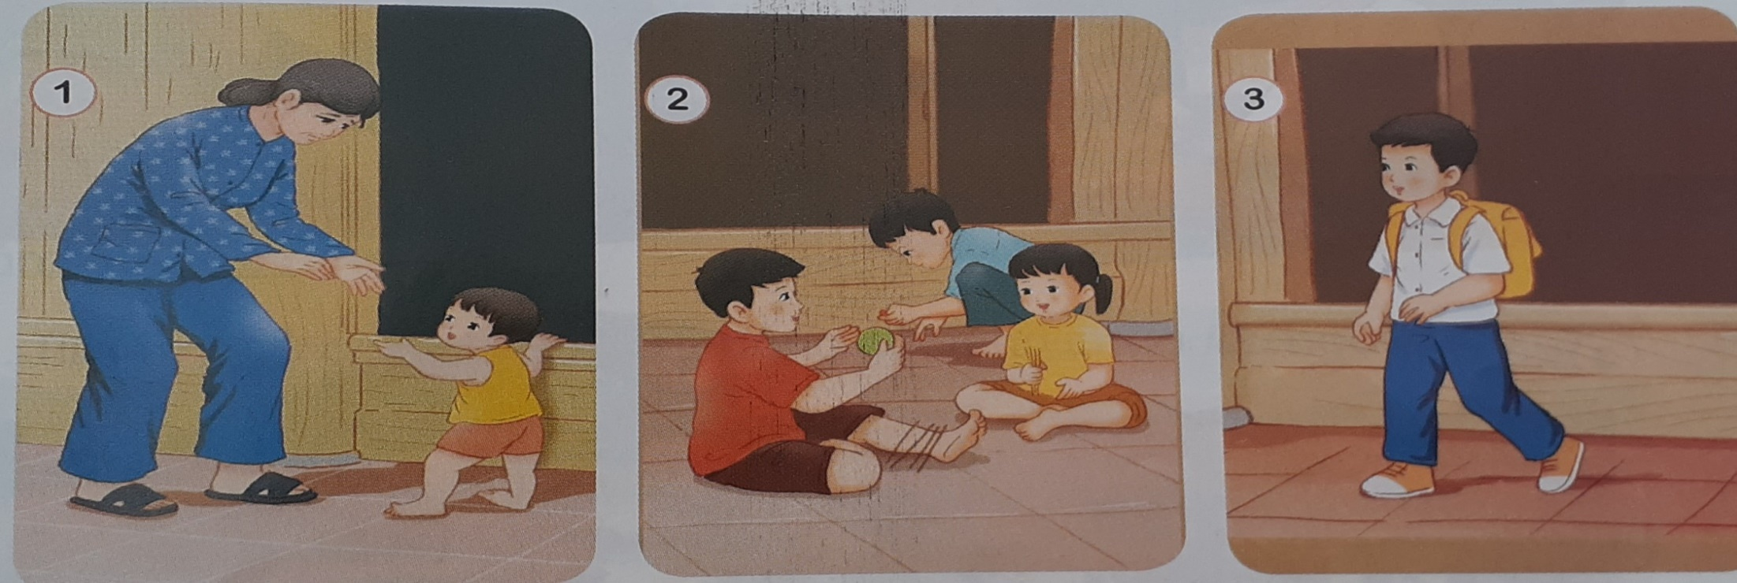

Slide 9
Luyện đọc
Tìm hiểu
Nơi ấy,
dắt vòng,
Nội dung: Nói về những kỉ niệm của bạn nhỏ gắn bó với ngưỡng cửa, với người thân từ hồi thơ ấu đến lúc khôn lớn.

